Slide 1
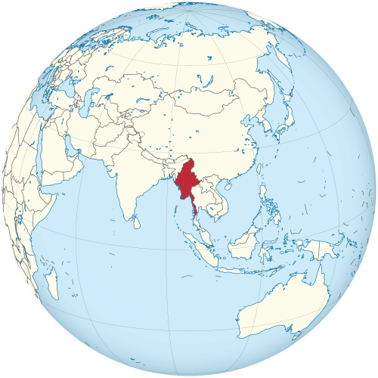
EL ÉXODO DE LOS ROHINYÁS
El mundo es ancho y ajeno… Ciro Alegría

Slide 2

Kevin Frayer (nació1973) es un fotoperiodista canadiense conocido por su trabajo durante la guerra en el Medio Oriente, incluyendo la franja de Gaza, Líbano, y Afganistán. comenzó su carrera en 1991 como fotógrafo de la prensa canadiense. Luego trabajó en el Medio Oriente para la Associated Press y más tarde en Nueva Delhi como fotógrafo jefe de Asia del sur. Actualmente tiene su base en China
Su trabajo ha ganado numerosos premios y ha sido publicado internacionalmente.
Frayer estuvo cubriendo la tragedia que viven los Rohinyás y plasmó en estas fotografías y textos la profunda impresión que recibió. Esto es lo que presentamos en el presente pps.

Slide 3
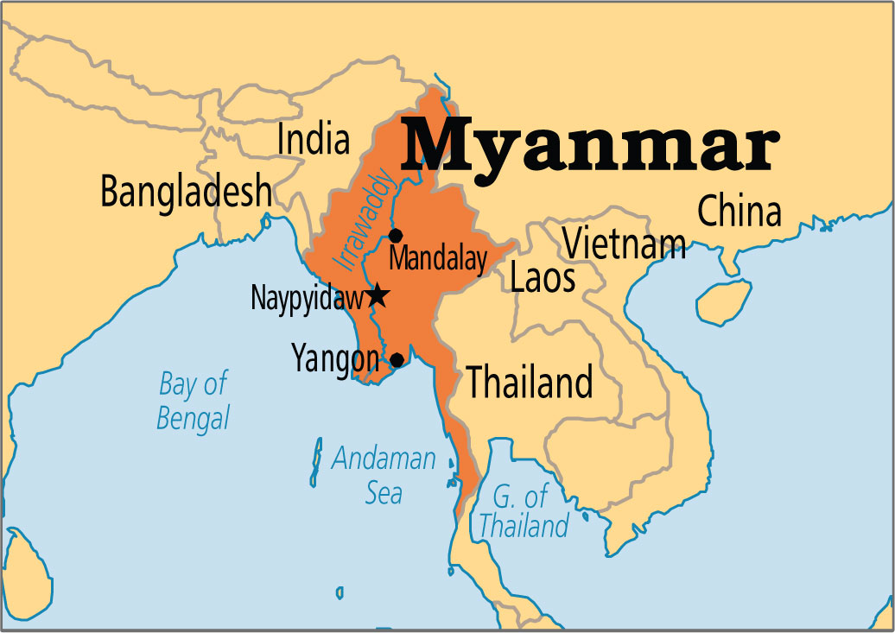
La República de Myanmar es la ex Birmania

Slide 4
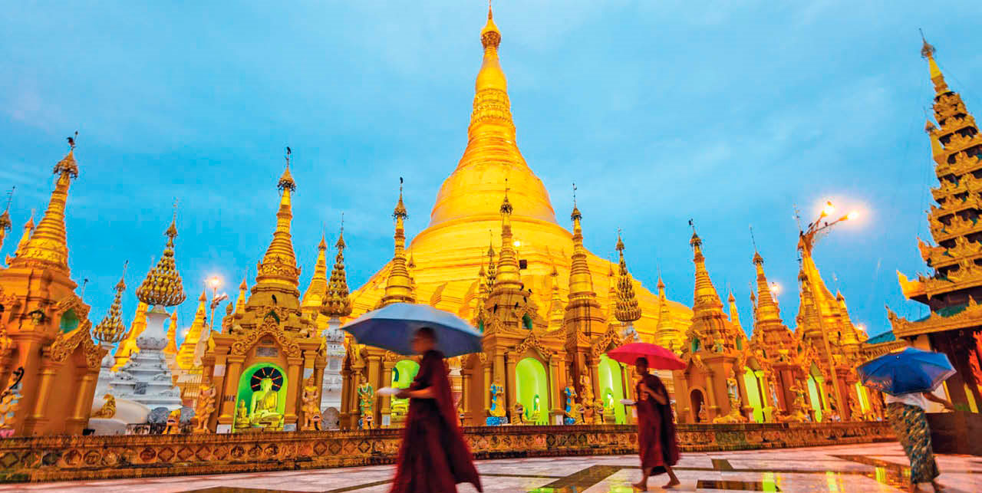
Myanmar presenta un paisaje sembrado de pagodas y expresiones religiosas .

Slide 5

Glorious Sweda gon.

Slide 6

La naturaleza ha sido pródiga en bellezas naturales. Parece un reino inventado donde todo está pensado para ser feliz.

Slide 7

Ananda Pagoda Bagan – Myanmar.

Slide 8
Otra es la suerte de los rohinyás.
Marginados en Myanmar, que los considera extranjeros, los miembros de la minoría musulmana rohinyá huyen de una campaña de represión por parte del ejército birmano desde el 25 de agosto pasado.
Más de medio millón de rohinyás se refugiaron en Bangladesh para huir de la ofensiva militar que la ONU definió como un "clásico ejemplo de limpieza étnica". Miles murieron durante la fuga, mientras que los que lograron sobrevivir contaron cómo sus aldeas fueron quemadas, las mujeres, violadas y miles de personas, ejecutadas. El éxodo rohinyá provocó, además, una crisis humanitaria en el sur de Bangladesh, donde la marea humana ha desbordado los campos de refugiados existentes.

Slide 9
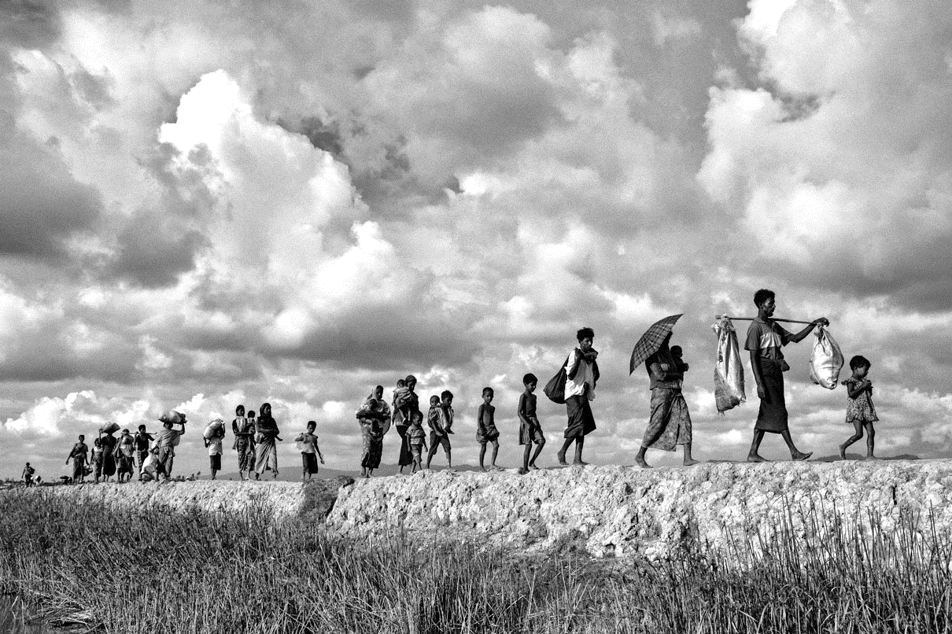
Rohinyás cruzando la frontera entre Myanmar y Bangladesh.

Slide 10
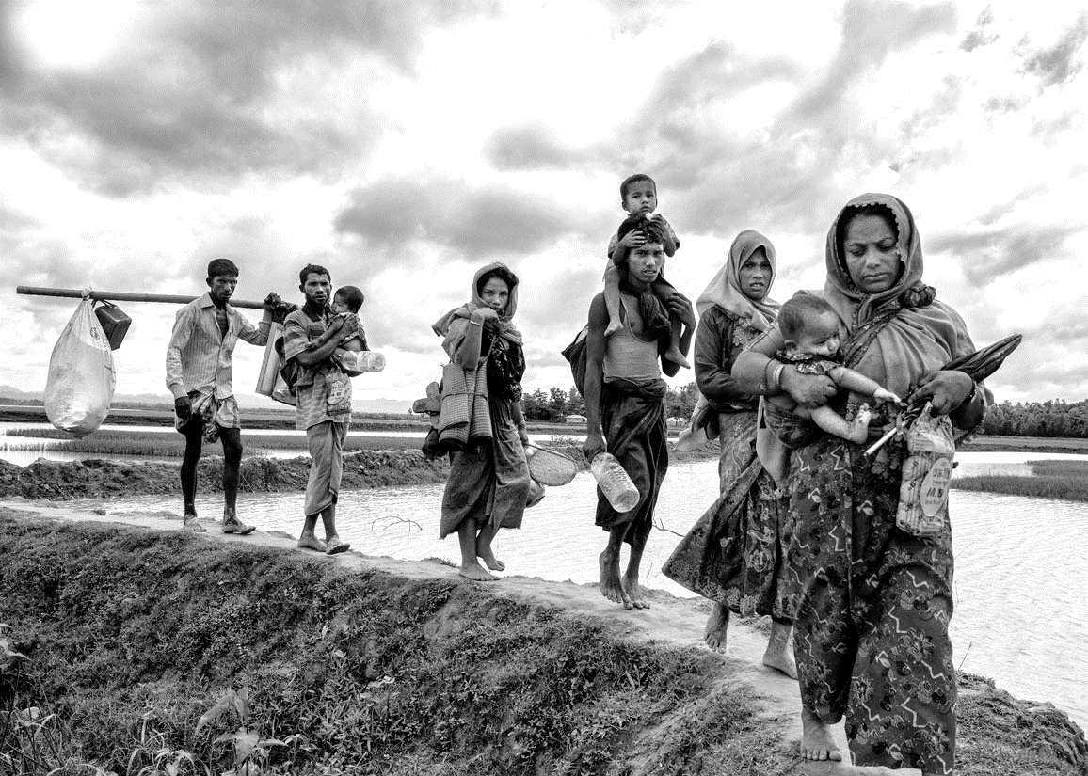
"Sientes la pérdida, la desesperación, la tragedia, el alivio. Es el viaje más triste para hacer.”

Slide 11
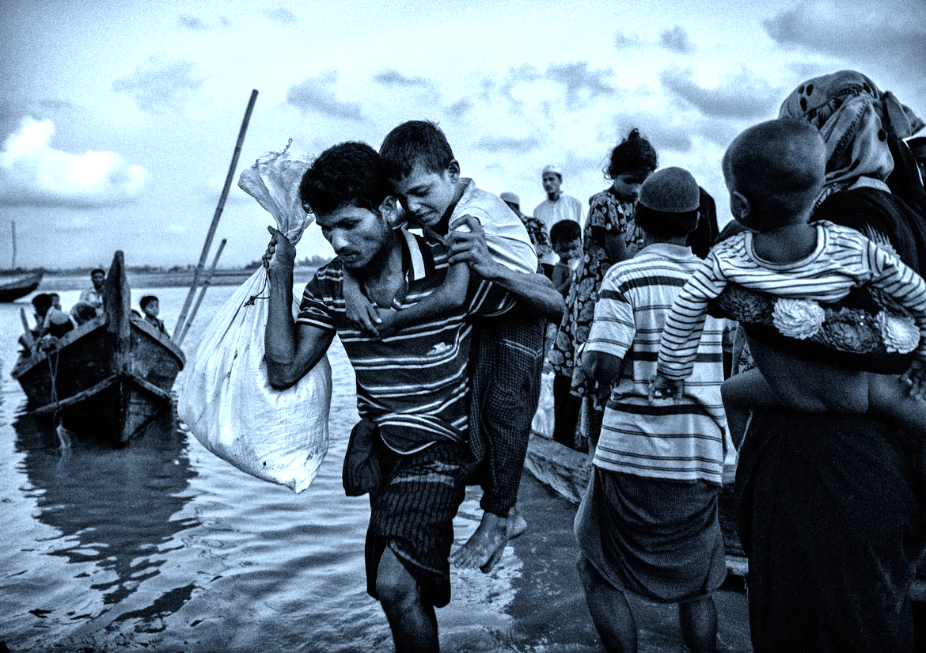
El fotógrafo también explicó cómo es la fuga de los rohinyás: generalmente llegan a la frontera entre Myanmar y Bangladesh durante la noche, en barco, y la mayoría llega a la parte más al sur de la isla de Shah Porir Dwip, una zona peligrosa en la que murieron varias personas. Si el barco se hunde, no hay ninguna operación de rescate por parte de las autoridades, que esperan que los cuerpos lleguen a la playa”

Slide 12
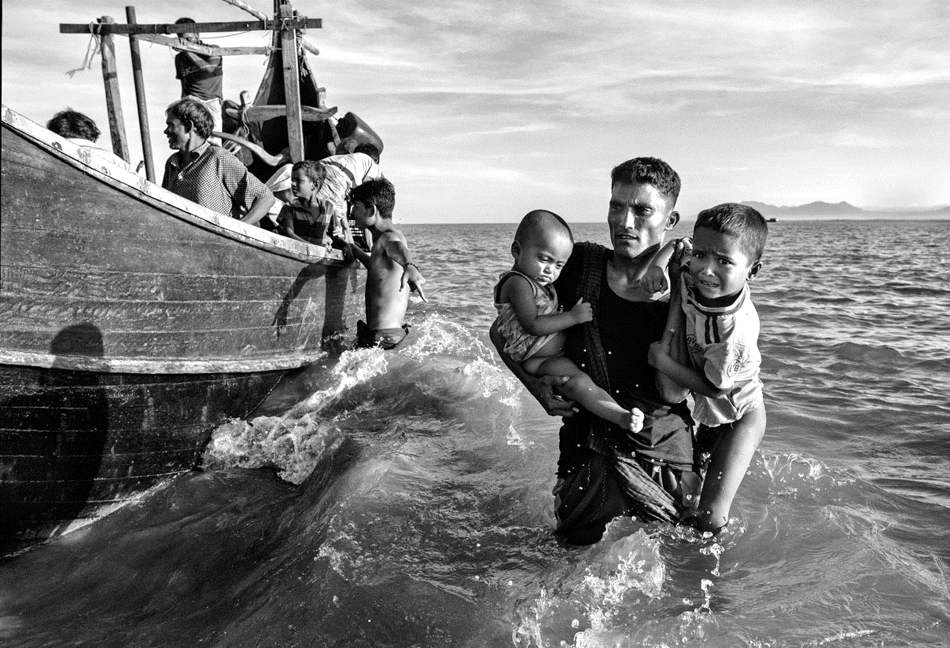
“Si, en cambio, los rohinyás logran tocar tierra, se ve a las personas que levantan a los niños y ayudan a los ancianos a llegar a la orilla.”

Slide 13
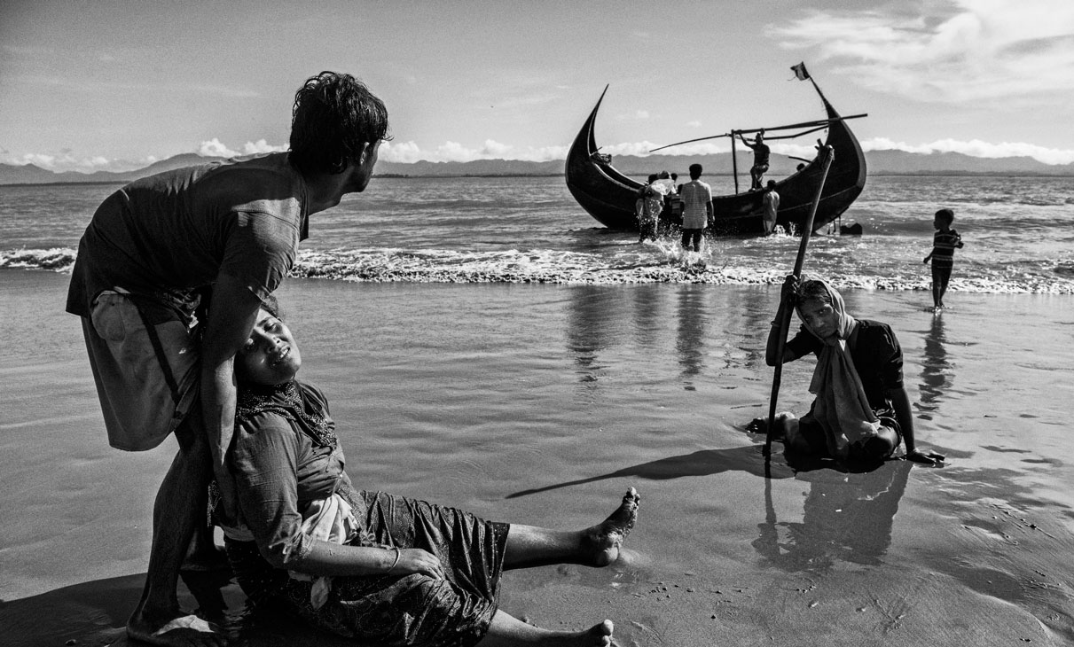
Una mujer descansa agotada en la playa del Rio Naf , en Shah Porir Dwip tras escapar de su aldea en Myanmar.

Slide 14
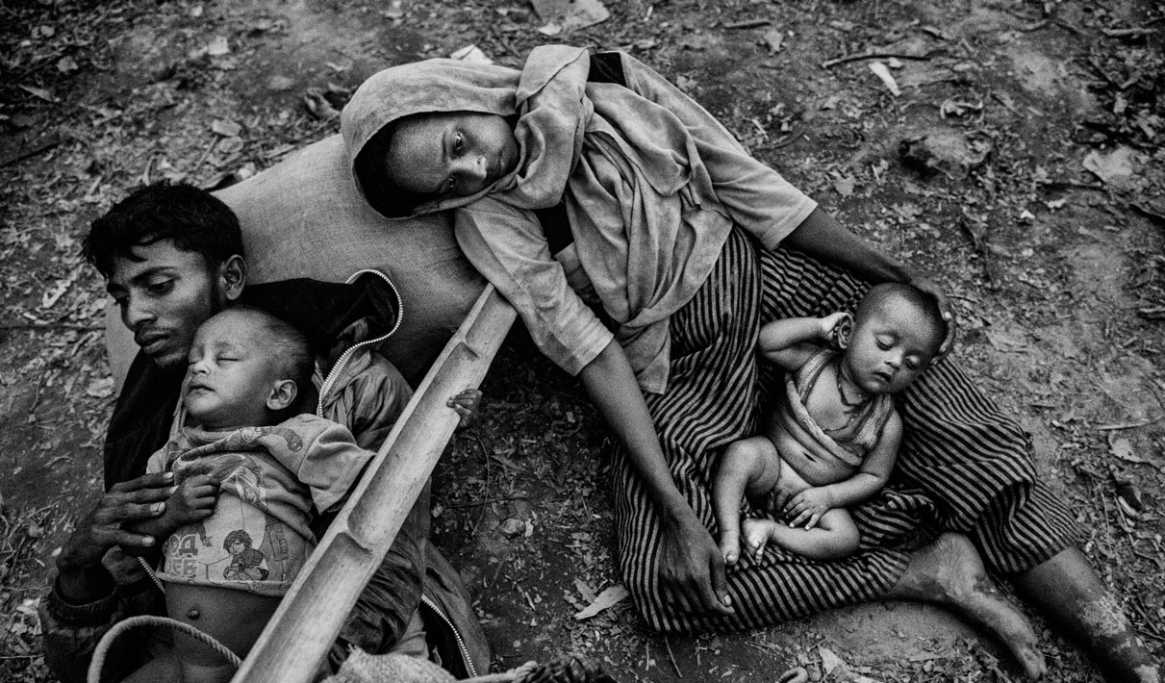
Una familia descansa tras cruzar el Río Naf en la frontera entre Myanmar y Bangladesh.

Slide 15
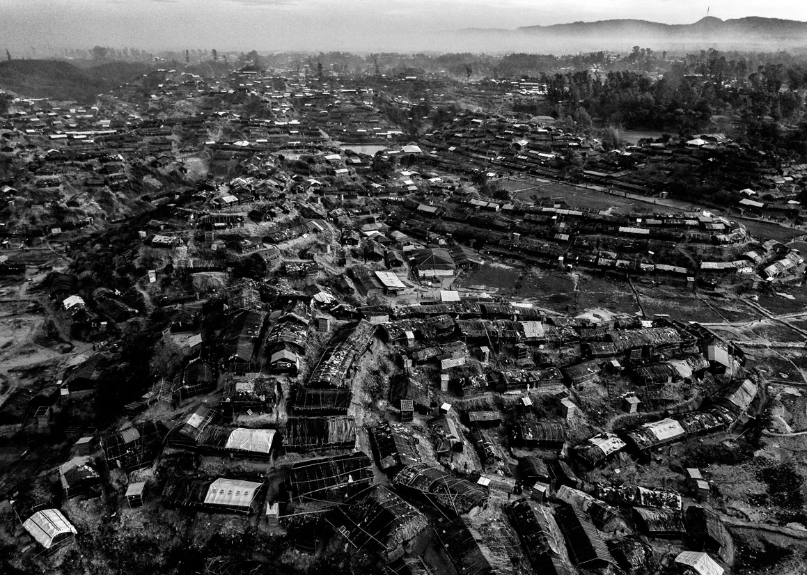
Un campo de refugiados en Coxs Bazar en Bangladesh

Slide 16
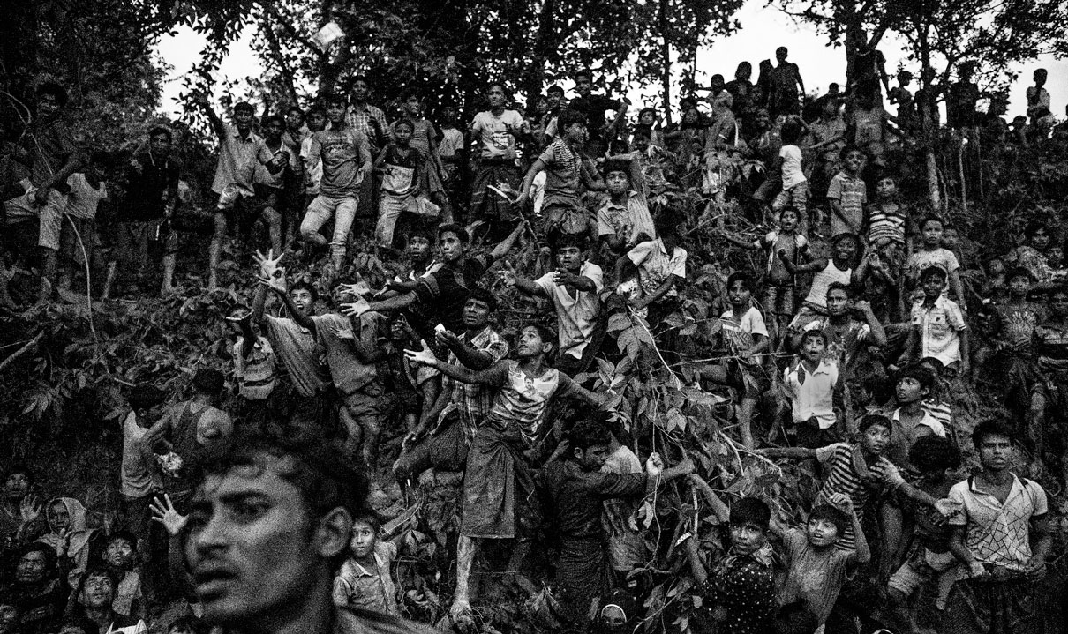
Esperando la distribución de comida en Balukali.

Slide 17
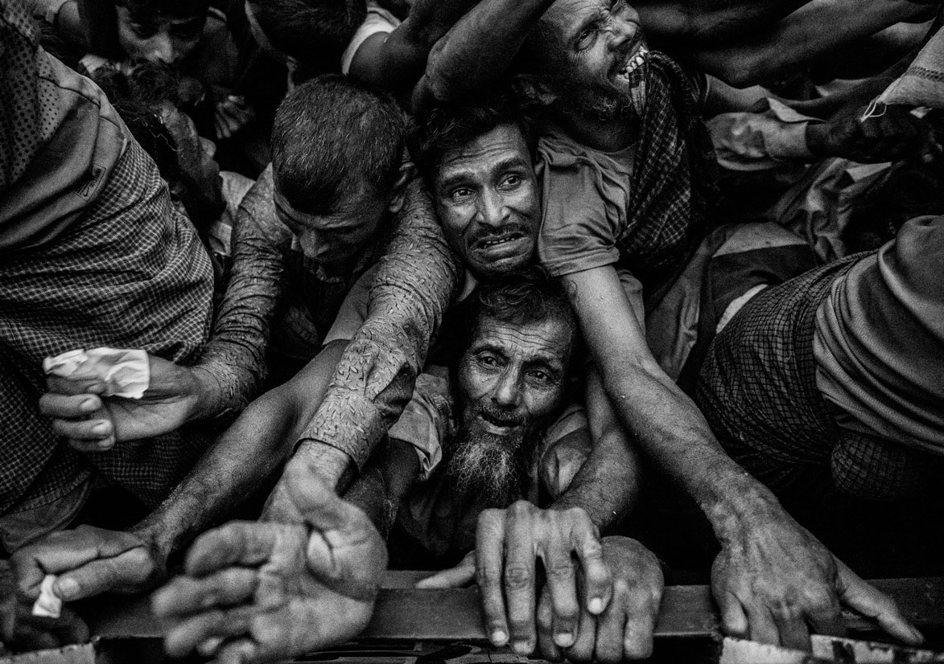
La desesperación de los hombres durante la distribución de comida en el campo de Ref.

Slide 18
Frayer explicó que era la primera distribución de comida a la que asistía
Se subió al camión desde donde la ONG repartía la comida y vió
al niño, que había logrado subirse, mientras, llorando, extendía su mano para pedir comida. Frayer dijo que no podía oír nada por el ruido, pero finalmente vió al niño mientras golpeaba la pierna de un hombre que estaba repartiendo la comida y buscaba aferrarse a él, rogándole. Frayer dijo que “en ese momento entendió cuán triste sería la historia que iba a contar.”

Slide 19
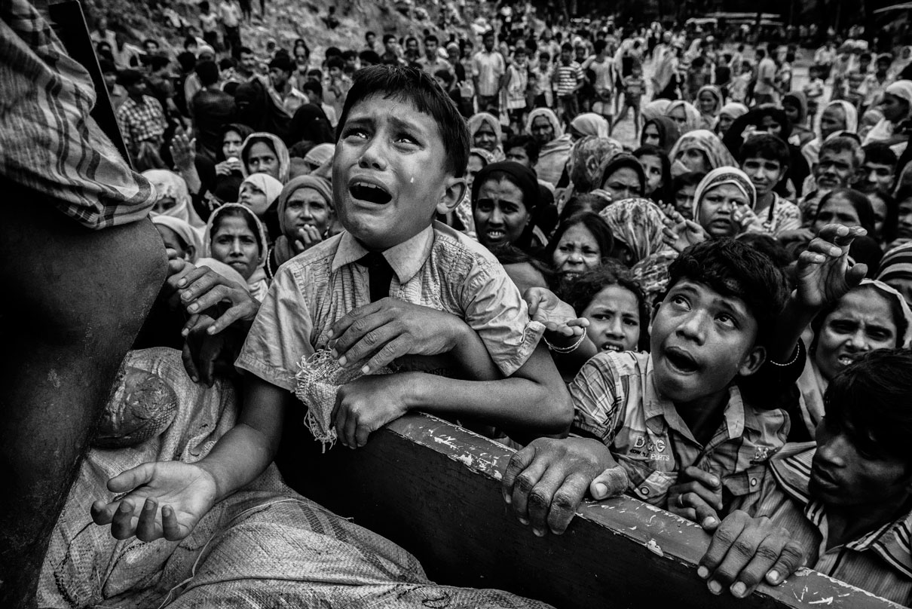

Slide 20
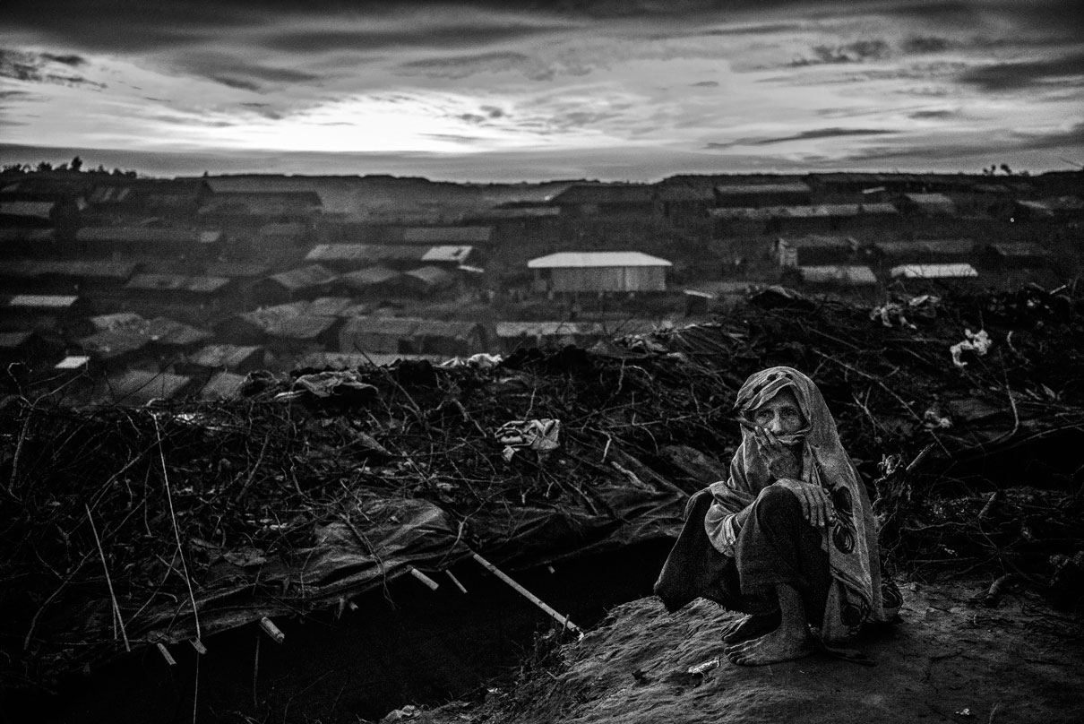
Una anciana en Balukali.

Slide 21
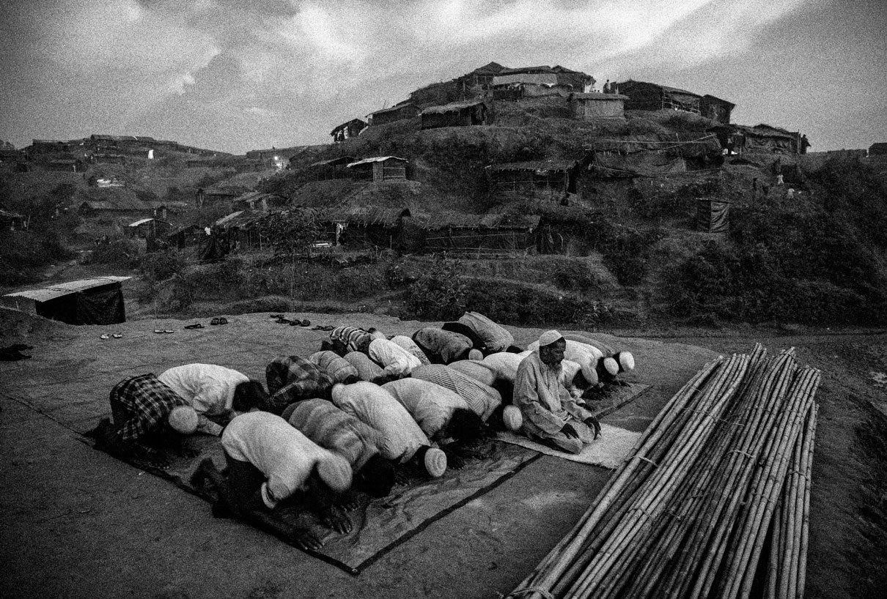
Refugiados rezan en el campo de Balukali.

Slide 22
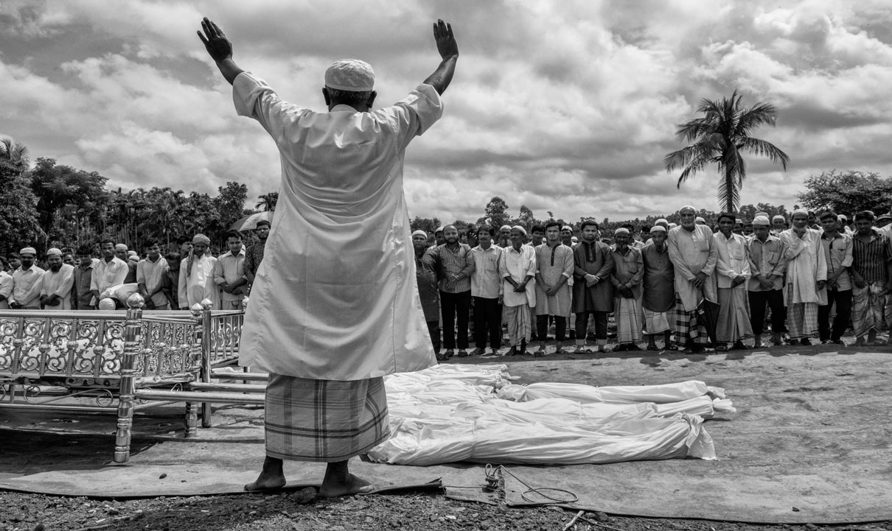
Un clérigo musulmán en el funeral de 16 rohinyás muertos al intentar cruzar la frontera.

Slide 23
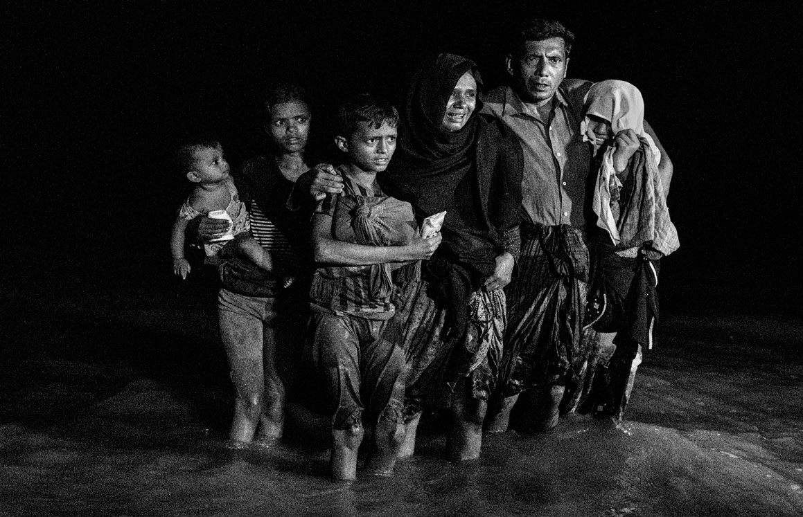
“Lo que llama la atención es que estén tan tranquilos. Puede haber alguien que solloza o un niño que llora, pero en general el momento en el que llegan es casi silencioso.”

Slide 24
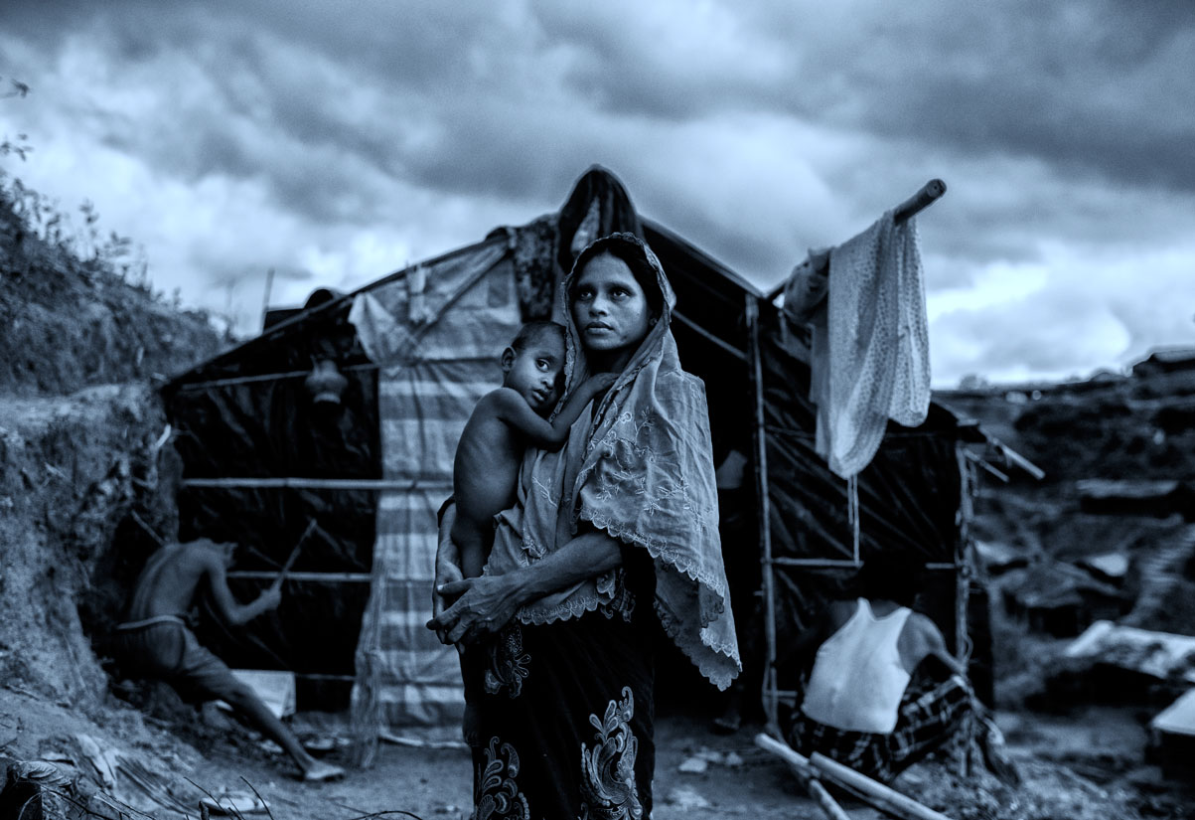
Frayer dijo que “si estas fotos pudieran contribuir para concientizar a la gente sobre esta crisis, entonces valió la pena haberlas tomado.”

Slide 25
EL ÉXODO DE LOS ROHINYÁS.
Imágenes y textos: Kevin Frayer
Getty images.
Música: Éxodo – Henry Mancini
Presentación: Cholulita

Slide 26







¿Te ha gustado?
Puedes ver más entrando
Aquí
Además puedes recibir powerpoints en tu correo electrónico suscribiéndote aquí:

